Slide 1
Татьяна Масленникова аПРЕЛЬ 2015 Г.
Система сортировки и раздельного сбора мусора, вывоз отходов

Slide 2
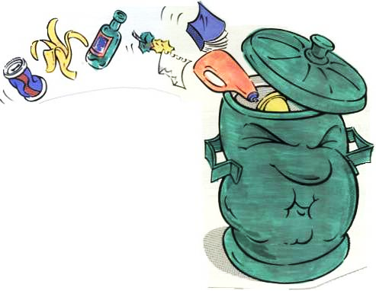
Как правило, На стадии сбора отходов происходит превращение различных видов вторичного сырья в единую массу
Стандартный подход к сбору и вывозу мусора в офисах и бизнес центрах

Slide 3
Способы утилизации отходов:

Slide 4
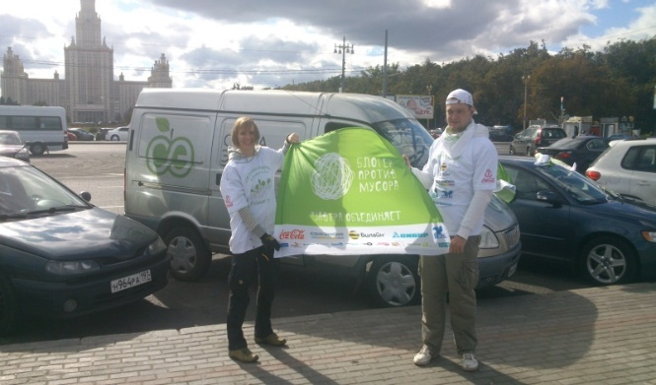
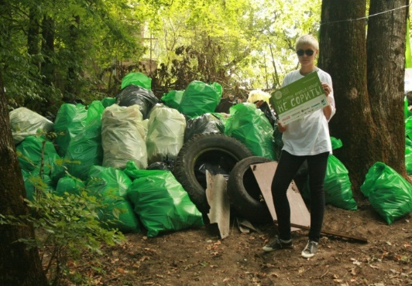
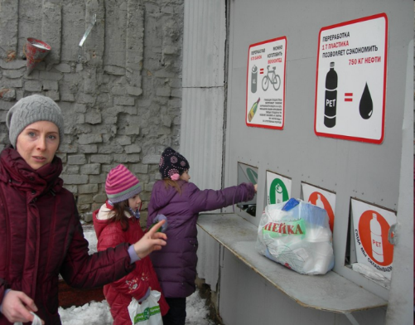
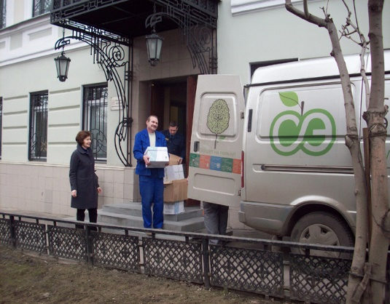
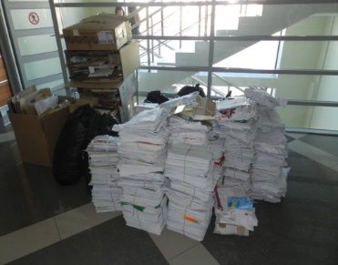
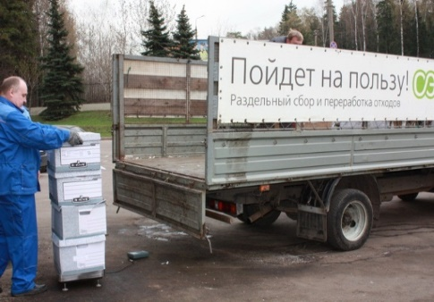
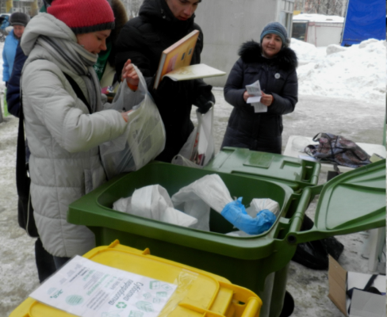
Позиция современного общества.

Slide 5
Законодательство:
ФЕДЕРАЛЬНЫЙ ЗАКОН
ОБ ОТХОДАХ ПРОИЗВОДСТВА И ПОТРЕБЛЕНИЯ
24 июня 1998 года N 89-ФЗ
ЗАКОН ГОРОДА МОСКВЫ
ОБ ОТХОДАХ ПРОИЗВОДСТВА И ПОТРЕБЛЕНИЯ В ГОРОДЕ МОСКВЕ
30 ноября 2005 г. N 68

Slide 6
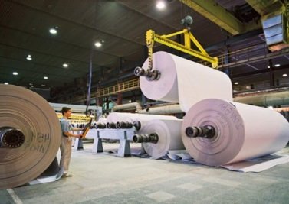
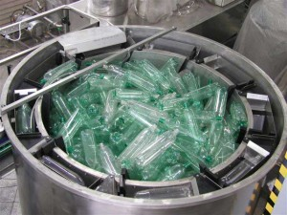
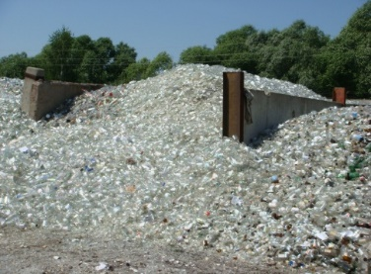
Ёмкость рынка переработки.
БУМАГА
Производственные мощности: 6,5 млн. тонн/год
Загруженность: 4,5 млн. тонн/год
ПЛАСТИК
Производственные мощности: 2,4 млн. тонн/год
Загруженность: 0,5 млн. тонн/год
СТЕКЛО
Производственные мощности: 3,3 млн. тонн/год
Загруженность: 0,65 млн. тонн/год

Slide 7
Комплексное управление отходами.
РАЗРАБОТКА СИСТЕМЫ ИНФОРМИРОВАНИЯ
РАЗРАБОТКА СИСТЕМЫ РАЗДЕЛЬНОГО СБОРА
ИСПОЛНЕНИЕ
ПРОВЕДЕНИЕ МЕРОПРИЯТИЙ
РАЗДЕЛЬНЫЙ СБОР
ТРАНСПОРТИРОВКА
ВЫВОЗ НА ПЕРЕРАБОТКУ

Slide 8
внедрение системы раздельного сбора отходов в офисе
Принятие решения руководством
Договор с исполнителем/подрядчиком
Согласование с арендодателем
Подготовка/покупка оборудования
Назначение человеческих ресурсов
Вынесение на обсуждение коллектива и организация мероприятий
РАЗРАБОТКА СИСТЕМЫ ИНФОРМИРОВАНИЯ
РАЗРАБОТКА СИСТЕМЫ РАЗДЕЛЬНОГО СБОРА
ИСПОЛНЕНИЕ
ПРОВЕДЕНИЕ МЕРОПРИЯТИЙ

Slide 9
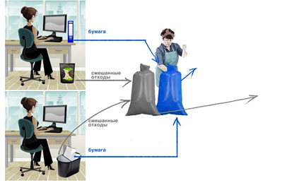
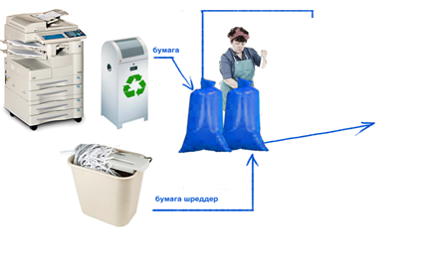
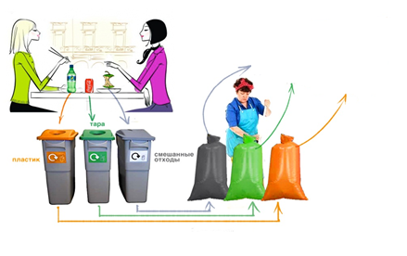
Реализовать раздельный сбор возможно!
Правильная организация рабочего пространства
Подготовка технических средств
Инструктаж сотрудников
Создание правильного климата в офисе

Slide 10
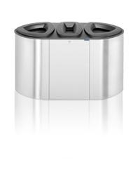
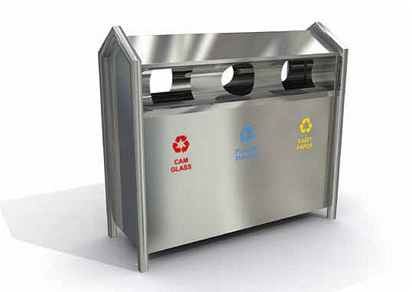
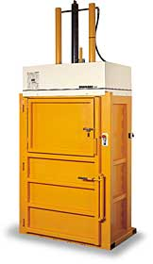
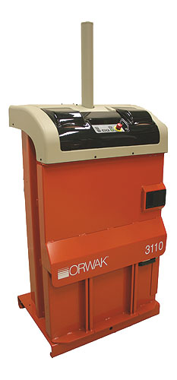
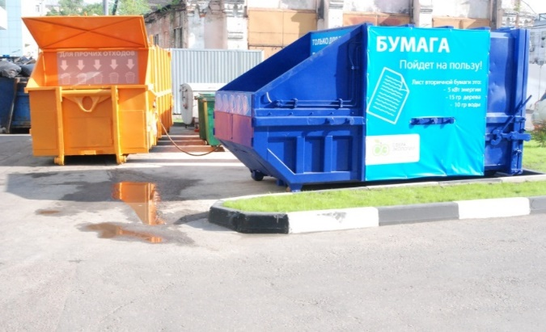
Подбор, установка и обслуживание оборудования для раздельного сбора отходов.
РАЗРАБОТКА СИСТЕМЫ ИНФОРМИРОВАНИЯ
РАЗРАБОТКА СИСТЕМЫ РАЗДЕЛЬНОГО СБОРА
ИСПОЛНЕНИЕ
ПРОВЕДЕНИЕ МЕРОПРИЯТИЙ

Slide 11
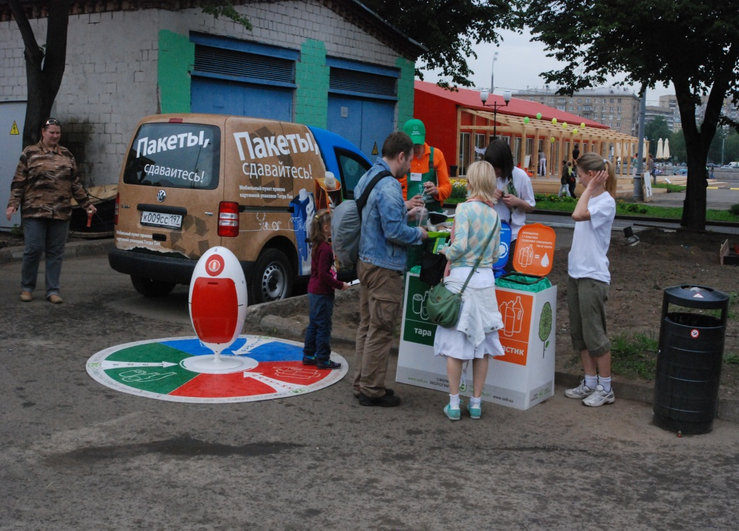
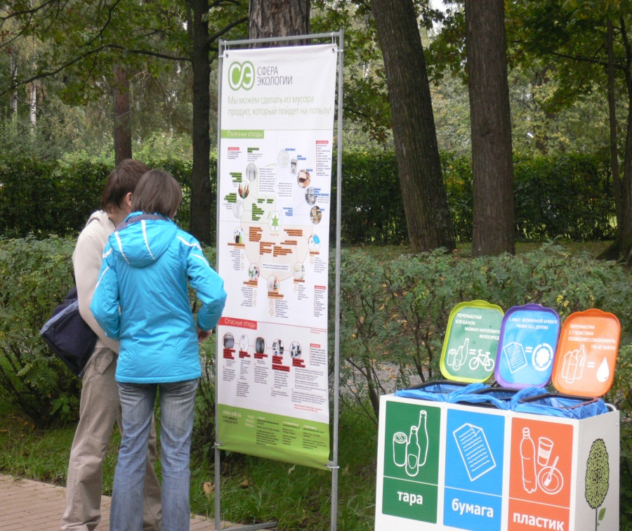
Проведение мероприятий.
создание в коллективе «экологического» климата
тематические акции,
мероприятия по привлечению внимания,
лекции,
конкурсы,
праздники.
РАЗРАБОТКА СИСТЕМЫ ИНФОРМИРОВАНИЯ
РАЗРАБОТКА СИСТЕМЫ РАЗДЕЛЬНОГО СБОРА
ИСПОЛНЕНИЕ
ПРОВЕДЕНИЕ МЕРОПРИЯТИЙ

Slide 12
Экология = экономика!
Стоимость минимальной партии вторичных ресурсов на рынке на
сентябрь 2014 г.
Раздельный сбор и вывоз мусора на переработку позволяет снизить расходы компании на вывоз мусора на 25-30%.
1-6 руб./кг | 3-15 руб./кг | 1-4 руб./кг
от 500 до 700 кг полезных отходов
вывозится бесплатно в рамках
Комплексной услуги управления отходами!

Slide 13
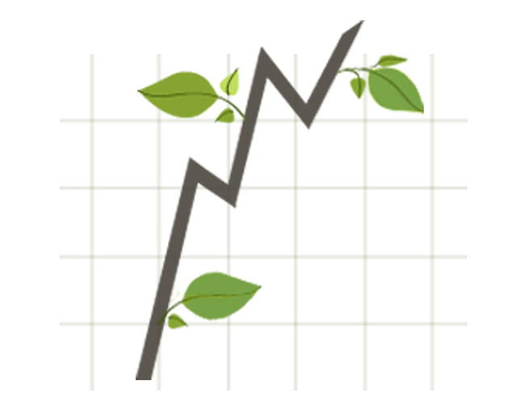
ИХ будут производить, покупать, продавать, перерабатывать, но не сжигать и не закапывать в землю…
ИЗ МУСОРА МОЖНО СДЕЛАТЬ МНОГО ПОЛЕЗНЫХ ПРОДУКТОВ

Slide 14
СПАСИБО!

